Slide 1

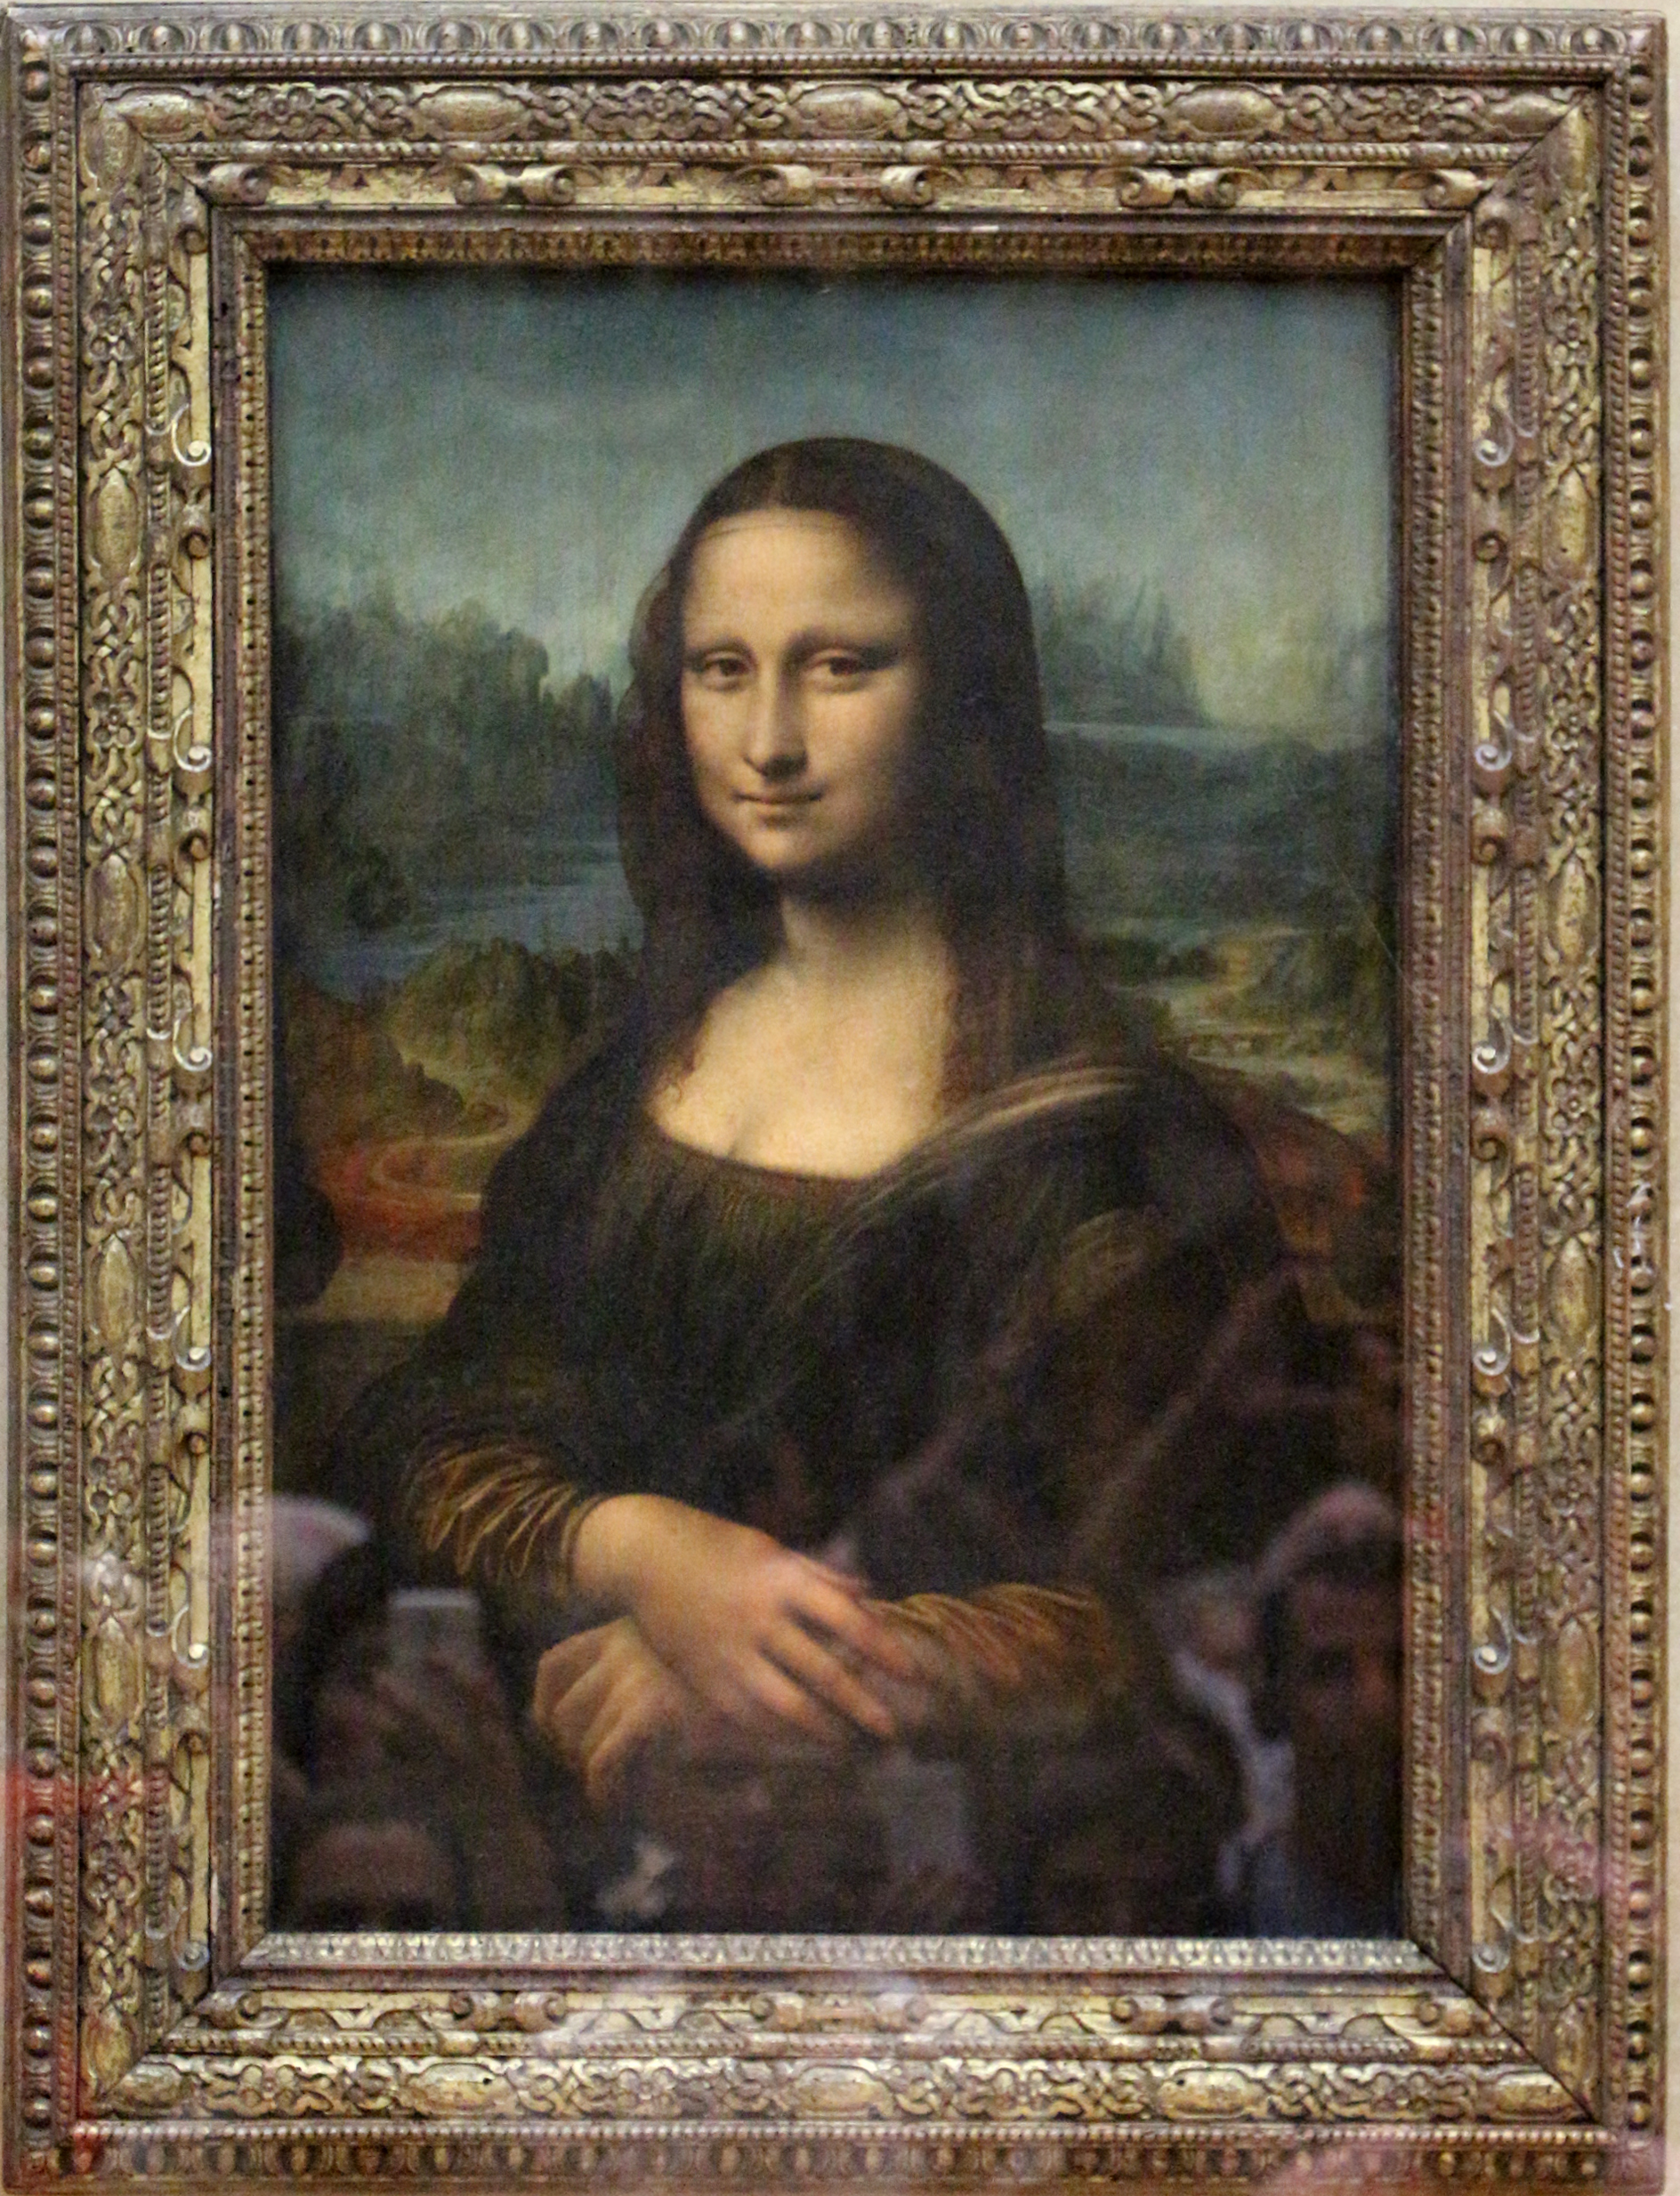
Tableaux
Cette photo par Auteur inconnu est soumise à la licence CC BY-SA

Slide 2
Définition
Un tableau est un ensemble de données du même type stocké dans une seule variable.
Déclaration :
type nom[taille];
L’indice de la première cellule est égal à 0.
L’indice de la dernière cellule est égal à taille - 1.
Valeur | nom[0] | nom[1] | nom[2] | nom[3] |  | nom[taille-2] | nom[taille-1]
Indice | 0 | 1 | 2 | 3 | … | taille-2 | taille-1

Slide 3
Déclaration et initialisation
int tab [3] = {-7, 64, 0};
float tab [7] = {0.5, 0, -2.90, 0.85, 2.30, 3, 8.2};
char couleur [4] = {'B', 'L', 'E', 'U'};

Slide 4
Déclaration et initialisation
Le nombre de valeurs entre accolades ne doit pas être supérieur au nombre d'éléments du tableau
Les valeurs entre accolades doivent être des constantes (l'utilisation de variables provoquera une erreur du compilateur)
Si le nombre de valeurs entre accolades est inférieur au nombre d'éléments du tableau, les derniers éléments sont initialisés à 0
Il doit y avoir au moins une valeur entre accolades
Si la taille n’est pas spécifiée, la taille du tableau est fixée par le nombre d’éléments entre accolades.

Slide 5
Accès aux données
Accès : nom[indice];
int i, tab[] = {3, -7, 268};
for (i = 0; i < 3; i++) {
printf("%d: %d\n", i, tab[i]);
}

Slide 6

Tableau multidimensionnel
Un tableau à 2 dimensions est un tableau de tableaux.
Un tableau à 3 dimensions est un tableau de tableaux de tableaux.
Un tableau à 4 dimensions est un tableau de tableaux de tableaux de tableaux

Slide 7
Déclaration
type nom_tableau[taille1][taille2]…[tailleN];
Exemple :
int coordinates[3][2] = {{1, 2}, {3, 4}, {5, 6}};
est un tableau à 2 dimensions (3 lignes / 2 colonnes).
int days[2020][12][31];
pourrait être un tableau qui contiendrait tous les jours après JC !

Slide 8
Accès aux valeurs
// Pour afficher la 7ème case du tableau contenu dans la 9ème case du 1984ème tableau :
int tab[2020][12][31];
printf("%d", tab[1983][8][6]);

Slide 9
Accès aux valeurs
// Initialisation d’un tableau de 2 lignes et 4 colonnes
int tableau[2][4], i, j;
for (i = 0; i < 2; i++) {
for (j = 0; j < 4; j++) {
tableau[i][j] = 0;
}
}

Slide 10
Chaînes de caractères
"Chaîne de caractères"
char ch[21] = "Chaîne de caractères"; 
caractère nul
ch[0] = 'C’; ch[12] = 'r’; ch[20] = '\0'
"A" ≠ 'A'
 dd
C | h | a | î | n | e |  | d | e |  | c | a | r | a | c | t | è | r | e | s | \0
0 | 1 | 2 | 3 | 4 | 5 | 6 | 7 | 8 | 9 | 10 | 11 | 12 | 13 | 14 | 15 | 16 | 17 | 18 | 19 | 20
A | \0
0 | 1

Slide 11
I/O : printf() / scanf()
format pour les chaînes de caractères : %s
char prenom[20];
scanf("%s", &prenom);
printf("Bonjour %s !", prenom);

Slide 12
I/O : puts()
écrit une chaîne de caractères suivie d’un saut de ligne.
puts("bonjour");
est équivalent à :
printf("bonjour\n");

Slide 13
I/O : gets()
La fonction gets (abréviation de get string) permet de récupérer une chaîne de caractères saisie.
char prenom[20];
gets(prenom);

Slide 14
Manipulation des chaînes de caractères
Ces fonctions sont disponibles dans la bibliothèque string.h
#include <string.h>
strlen
strcat
strncat
strcmp
strncmp
strcpy
strncpy
strchr
strrchr
strstr
sprintf
sscanf

Slide 15
strlen()
strlen(chaine);
Renvoie la longueur d’une chaine de caractères (sans le \0)
// Exemple
char chaine[] = "salut";
int n = strlen("bonjour"); // n : 7
int m = strlen(chaine); // m : 5

Slide 16
strcat()
strcat(destination, source);
Permet de concaténer deux chaînes de caractères (redimensionne destination si nécessaire)
// Exemple
char ch1[50] = "bonjour";
char ch2[50] = " monsieur";
strcat(ch1, ch2); // ch1 : "bonjour monsieur"
// ch2 : " monsieur"

Slide 17
strncat()
strncat(destination, source, n);
Permet de concaténer deux chaînes de caractères en limitant à n le nombre de caractère de source.
// Exemple
char ch1[50] = "bonjour";
char ch2[50] = " monsieur";
strncat(ch1, ch2, 5); // ch1 : "bonjour mons"
// ch2 : " monsieur"

Slide 18
strcmp()
strcmp(chaîne1, chaîne2);
Compare deux chaînes de caractères et renvoie :
0 si elle sont identiques,
1 si chaîne1 est placée après chaîne2 dans le dictionnaire
-1 si chaîne1 est placée avant chaîne2 dans le dictionnaire
// Exemple
int a;
a = strcmp("bonjour", "bonjour"); // a : 0
a = strcmp("bonjour", "banane"); // a : 1
a = strcmp("bonjour", "bonobo"); // a : -1

Slide 19
strncmp()
strncmp(chaîne1, chaîne2, n);
Renvoie le même résultat que strcmp mais en ne comparant
que les n premiers caractères des chaînes soumises.
// Exemple
int a;
a = strncmp("bonjour", "bon", 3); // a : 0
a = strncmp("bonjour", "bonbon", 3); // a : 0

Slide 20

strcpy()
strcpy(destination, source);
Copie une chaîne dans une autre.
La chaîne destination doit avoir une longueur suffisante pour accueillir la chaine source.
// Exemple :
char ch1[] = "bonjour";
strcpy(ch1, "spirou"); // ch1 : "spirou"
strcpy(ch1, "schtroumpf"); // Erreur de compilation !

Slide 21
strcnpy()
strncpy(destination, source, n);
Copie les n premiers caractères d’une chaîne dans une autre.
La chaîne destination doit au moins avoir une longueur de n.
Les caractères non remplacés persistent (dépendant du compilateur).
Le \0 peut être écrasé.
// Exemple :
char ch1[] = "bonjour";
strncpy(ch1, "schtroumpf", strlen(ch1)); // ch1 : "schtrou"
strncpy(ch1, "spip", 3); // ch1 : "spitrou"

Slide 22
strchr()
strchr(chaîne, caractère);
Retourne la position de la première occurrence d’un caractère dans une chaîne de caractères.
Renvoie NULL si le caractère est absent de la chaîne, sinon l’adresse du caractère dans la chaîne.
// Exemple :
char ch1[] = "bonjour";
if (strchr(ch1, 'j') != NULL) {
printf ("le caractere 'j' est dans la chaine");
}

Slide 23
strrchr()
strrchr(chaîne, caractère);
Retourne la position de la première occurrence d’un caractère dans une chaîne de caractères en partant de la droite.
Renvoie NULL si le caractère est absent de la chaîne, sinon l’adresse du caractère dans la chaîne.
// Exemple :
char ch1[] = "bonjour";
int a = strchr(ch1, 'o'); // a : 61fe19
a = strrchr(ch1, 'o’); // a : 61fe1c

Slide 24
strstr()
strstr(chaîne, sous_chaîne);
Retourne la position de la première occurrence d’une sous_chaîne de caractères dans une chaîne de caractères.
Renvoie NULL si la sous_chaîne est absente de la chaîne, sinon l’adresse de la sous_chaîne dans la chaîne.
// Exemple :
char ch1[] = "bonjour";
int a = strstr(ch1, "jour"); // a : 61fe1b
if (a != NULL) {
printf("la sous-chaîne a été trouvée !");
}

Slide 25
sprintf()
sprintf(chaine, format, variable 1,…, variable n);
permet de stocker le résultat d’un printf dans une chaîne de caractères.
// Exemple :
int n = 15,
float p = 73.35;
char tab[100];
sprintf(tab, "%d articles coutent %.2f euros", n, p);
printf("%s",tab);
// 15 articles coutent 73.35 euros

Slide 26
sscanf()
sscanf(chaine, format, adresse 1,…, adresse n);
permet d’exécuter un « scanf » sur une chaîne de caractères.
// Exemple : char input[] = "25/12/1984";
int d, m, y;
sscanf(input, "%d/%d/%d", &d, &m, &y);
printf("jour : %d, mois : %d, année : %d\n", d, m, y);
// jour : 25, mois :12, année : 1984

Slide 27

I/O : scanf
Arrêt prématuré et tampon : scanf utilise un tampon pour stocker les saisies utilisateur : tant qu’il reste dedans des valeurs élligibles, il utilise le tampon plutôt que de redemander une saisie.
int a;
char b;
scanf("%d", &a);
scanf("%c", &b);
printf("%d\n", a);
printf("%c", b);
NE PAS utiliser fflush(stdin);
3 | 1 | 2 | 8 | 7 | \n
// 31287 + entrée pour valider  tampon :
// tampon contient = char = %c %d = 1 entier
//  scanf ne redemande pas de saisie ! à stocker dans a
// 31287
// \n
\n

Slide 28

Solution avec gets/sscanf !
int a;
char b;
char input[20];
gets(input);
sscanf(input, "%d", &a);
gets(input);
sscanf(input, "%c", &b);
printf("%d\n", a);
printf("%c", b);

Slide 29
Manipulation des chaînes de caractères
Ces fonctions sont disponibles dans la bibliothèque stdlib.h
#include <stdlib.h>
atoi
atol
atof

Slide 30
atoi() / atol() / atof()
atoi convertit une chaîne de caractères en un int si possible sinon 0.
char chaine[] = "123";
int i = atoi(chaine); // i = 123
atol convertit une chaîne de caractères en un long si possible sinon 0.
char chaine[] = "1234";
long l = atol(chaine); // l = 1234
atof convertit une chaîne de caractères en un float si possible sinon 0.
char chaine[] = "123.4"
float f = atof(chaine); // f = 123.400000

